Slide 1
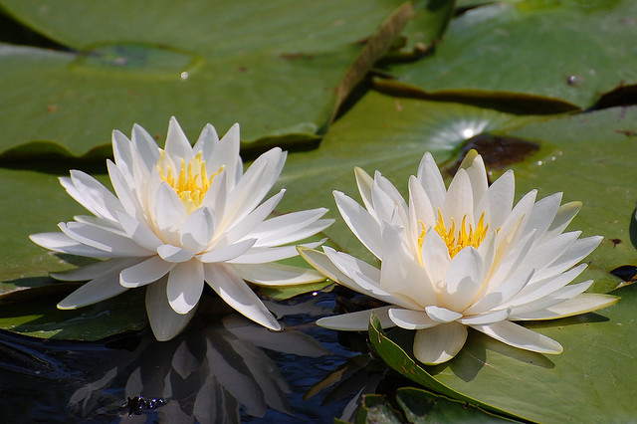
শুভ সকাল শিক্ষার্থীরা

Slide 2
শিক্ষক প রি চি তিঃ
সিমতা রানী সূত্রধর
সহকারী শিক্ষক
কালাম্বরপুর সরকারী প্রাথমিক বিদ্যালয়
জগন্নাথপুর ,সুনামগঞ্জ।

Slide 3
শিখনফল
১.১.১ যুক্তবর্ণ সহযোগে গঠিত শব্দ শুনে বুঝতে পারবে।
১.৪.১ যুক্তবর্ণ ভেঙ্গে লিখতে পারবে।
২.৫.১ বাংলাদেশের প্রাকৃতিক বৈচিত্র্য সম্পর্কে বলতে ও লিখতে পারবে।

Slide 4
পাঠ পরিচিতিঃ
শ্রেণীঃ চতুর্থ
বিষয়ঃ বাংলা
পাঠঃ বাংলাদেশের প্রকৃতি
সময়ঃ ৪০ মিনিট
তারিখঃ ১৯-০১-২০২০ ইং

Slide 5
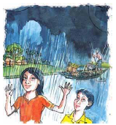
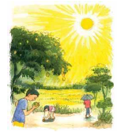
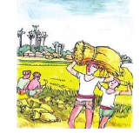
বর্ষাকাল
গ্রীষ্মকাল
হেমন্তকাল
শরৎকাল

Slide 6
ছবি দেখে কি বুঝলে বলো?
শীত কাল
বসন্ত কাল

Slide 7
প্রথম ছবিতে কী কী দেখতে পেলে?
তারা দাঁড়িয়ে কী করছে ?
দূরে কী দেখছ?
আকাশের অবস্থা কেমন?
এ ধরনের ছবি আমরা আগে কোথায় দেখেছি?

Slide 8
তোমাদের বইয়ের ১নং পৃষ্ঠা খোল ।

Slide 10
শিক্ষক ও শিক্ষার্থীর সরব পাঠ

Slide 11
ষ্ম
ম
ষ
গ্রীষ্ম
ন্ত
ত
ন
বসন্ত
ল্গ
ল
গ
ফাল্গুন

Slide 12
দলীয় কাজ
প্রশ্নগুলোর উত্তর খাতায় লিখি
ক) বাংলাদেশে বছরে কয়টি ঋতু আসে যায়?
খ) বছরের বারো মাসের নাম বলি ও লিখি ।
গ)কোন কোন মাস নিয়ে কোন কোন ঋতু হয় ?

Slide 13
বাড়ির কাজঃ
তোমার পছন্দের ঋতু সম্পর্কে তিনটি বাক্য লিখ।

Slide 14
ধন্যবাদ সবাইকে

